Slide 1
ВСЁ
О
ТОНАЛЬНОСТЯХ

Slide 2
Содержание
До – мажор
Соль – мажор
Фа – мажор
Ре – мажор

Slide 3
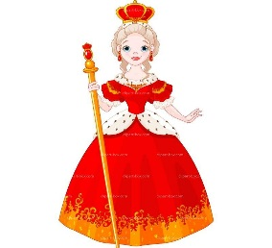
Тональность
ДО – МАЖОР!
Тоника –
ДО
Лад -
МАЖОР
I II III IV V VI VII I
Тоническое трезвучие Т53

Slide 4
Устойчивые ступени
ДО - МАЖОР
I III V I
Неустойчивые ступени
II IV VI VII
Разрешение (переход) неустойчивых в устойчивые
VII→I II→I IV→III VI→V VII→I II→I

Slide 5
Опевание – вокруг устойчивой ступени две неустойчивые. Они окружают устойчивый звук.
I ступень
III ступень
V ступень
II
IV
VI
VII
II
IV
ДО-МАЖОР
II
IV
III
IV
VI
V
VII
I
II
Вокруг первой ступени!
Вокруг третьей ступени!
Вокруг пятой ступени!

Slide 6
До – мажор
Вводные ступени с разрешением
VII→I II→I VII→I II→I

Slide 7
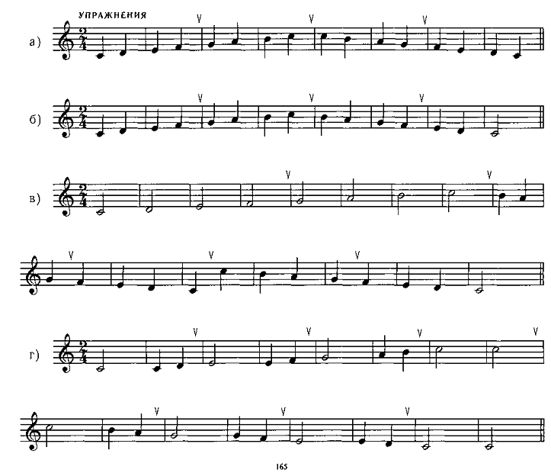
С.8

Slide 8
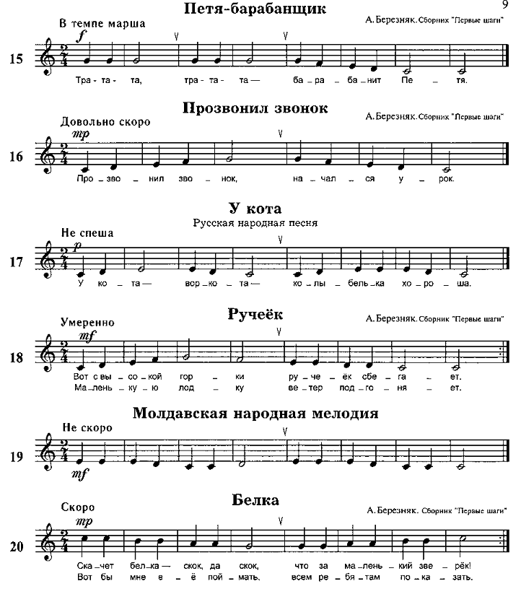

Slide 9
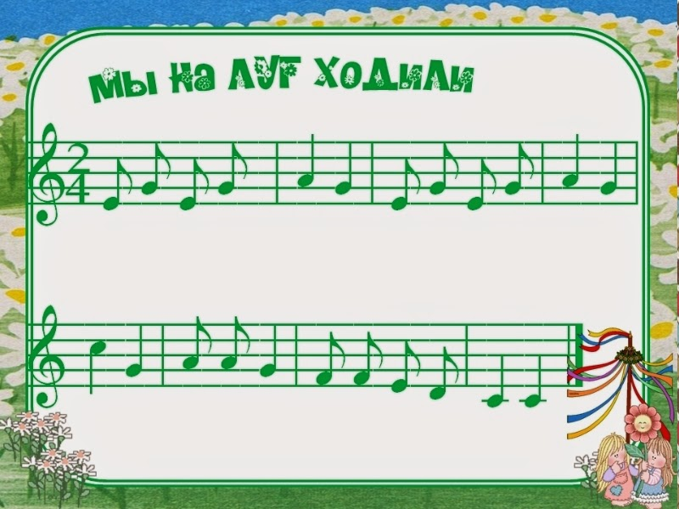

Slide 10
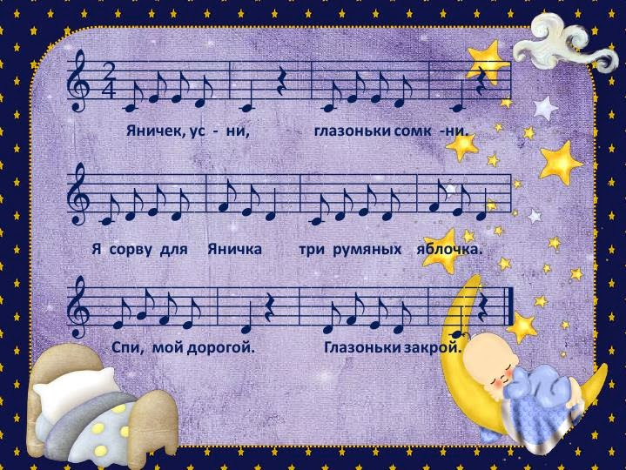

Slide 12
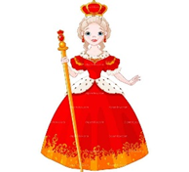
Тональность
СОЛЬ - МАЖОР!
Тоника – Соль
Лад –
мажор
Тетрахорды

Slide 13
Устойчивые ступени
СОЛЬ - МАЖОР
Неустойчивые ступени
Разрешение (переход) неустойчивых в устойчивые
Тоническое трезвучие
Т53
Т53

Slide 14
Опевание – вокруг устойчивой ступени две неустойчивые. Они окружают устойчивый звук.
I ступень
III ступень
V ступень
II
IV
VI
VII
II
IV
II I II I IV III IV III VI V VI V
VII VII II II IV IV
Вокруг первой ступени!
Вокруг третьей ступени!
Вокруг пятой ступени!

Slide 15
Соль – мажор
Вводные ступени с разрешением
VII→I II→I VII→I II→I

Slide 16
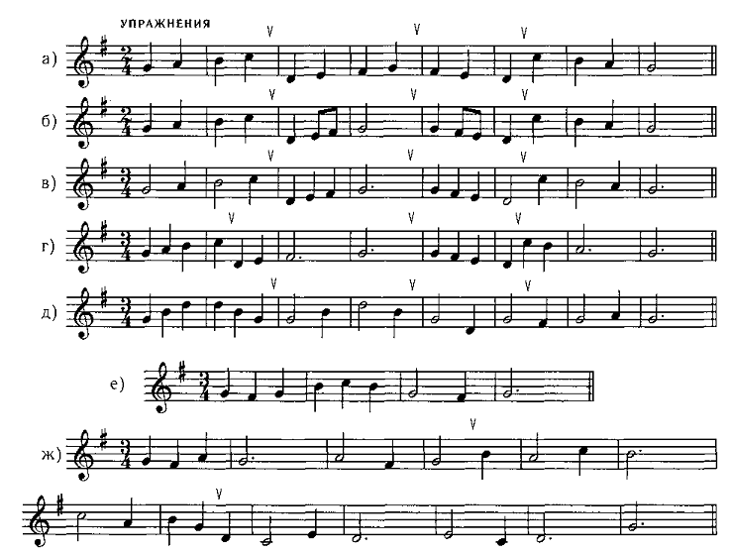
С.23

Slide 17
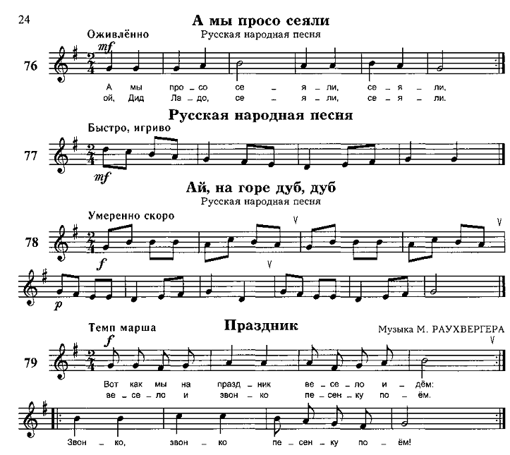

Slide 19
Тональность
ФА – МАЖОР!
Тоника –
Фа
Лад –
мажор
тетрахорды

Slide 20
ФА - МАЖОР
Устойчивые ступени
Неустойчивые ступени
Разрешение (переход) неустойчивых ступеней в устойчивые
Тоническое трезвучие
Т53
Т53

Slide 21
Фа – мажор
Вводные ступени с разрешением
VII→I II→I VII→I II→I

Slide 22
Опевание – вокруг устойчивой ступени две неустойчивые. Они окружают устойчивый звук.
I ступень
III ступень
V ступень
II
IV
VI
VII
II
IV
II I II I IV III IV III VI V VI V
VII VII II II IV IV
Вокруг первой ступени!
Вокруг третьей ступени!
Вокруг пятой ступени!

Slide 23
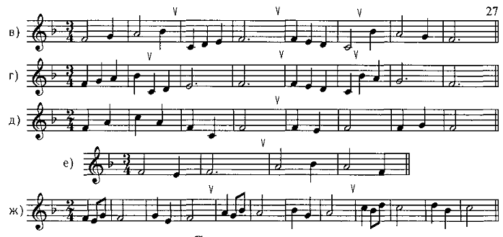

Slide 24
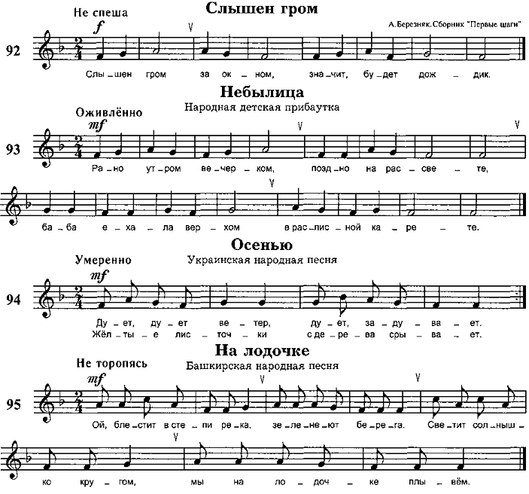

Slide 27
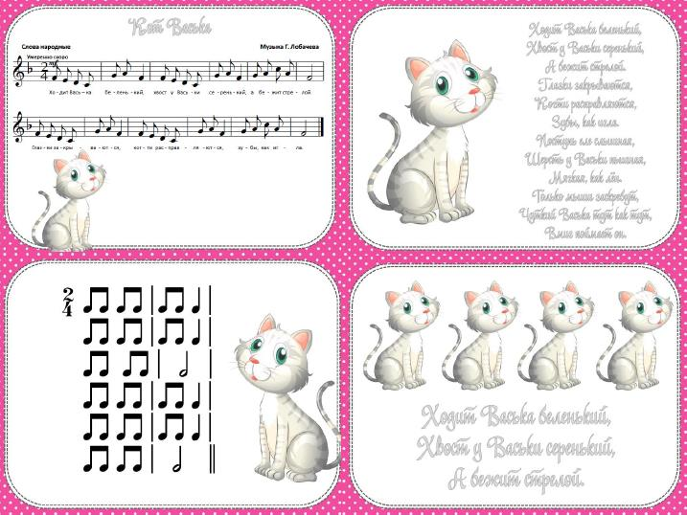

Slide 28
Тональность
РЕ – МАЖОР!
Тоника –
РЕ
Лад - мажор
Тоническое трезвучие Т53

Slide 29
РЕ - МАЖОР
Устойчивые ступени
Неустойчивые ступени
Разрешение (переход) неустойчивых ступеней в устойчивые
VII→I II→I IV→III VI→V VII→I II→I

Slide 30
Ре – мажор
Вводные ступени с разрешением
VII→I II→I VII→I II→I

Slide 31
Опевание – вокруг устойчивой ступени две неустойчивые. Они окружают устойчивый звук.
I ступень
III ступень
V ступень
II
IV
VI
VII
II
IV
II I II I IV III IV III VI V VI V
VII VII II II IV IV
Вокруг первой ступени!
Вокруг третьей ступени!
Вокруг пятой ступени!

Slide 32
с.18
с.19

Slide 33
